Slide 1
09.03.03 – Прикладная информатика
Case-средства проектирования БД
Лекция 12. Domain Driven Design. Business Process Management Notation
Евдокимов А.А., e-mail: evdokimovmail27@gmail.com

Slide 2
Domain Driven Design (DDD)
В одной из современных технологий разработки информационных систем - предметно-ориентированном проектировании Domain Driven Design (DDD) - основная задача это получение модели информационной системы максимально точно отражающей цели бизнеса. Создается универсальный/единый язык (Ubiquitous Language) понятный всей команде разработчиков от специалистов предметной области до кодеров. Как и любое подмножество естественного языка, в процессе работы он постоянно развивается, меняется создаваемая онтология, что-то устаревает или модифицируется. В итоге, остаются только самые устойчивые и проверенные элементы. Считается, что создание таких языков осуществимо только в рамках так называемых ограниченных контекстов, представляющих в каком-то смысле самодостаточные фрагменты модели бизнеса.
Мы не имеем возможности сколько-нибудь внятно описать DDD. Тем не менее выделим в нём стратегическое и тактическое направления:
К стратегическому направлению можно отнести следующие инструменты приблизительно понятные по названиям: единый язык, предметная область, смысловое ядро, ограниченный контекст, карта контекстов.
В тактическом аспекте (облегченный DDD) это более или менее понятные: сущность, объект, значение, репозиторий, событие, агрегат.
Источники:
Эванс Э. Предметно-ориентированное проектирование (DDD): структуризация сложных
программных систем М. "Вильямс", 2011.

Slide 3
Единый язык и ограниченные контексты
Ограниченный контекст (Bounded context) - второе по значимости свойство DDD после единого языка. Ограниченный контекст – это явно выделенная область, внутри которой существует модель бизнеса, отображающая единый язык в модель программного обеспечения.
Свойства:
В каждом ограниченном контексте используется один единый язык.
Ограниченные контексты относительно небольшие.
Единый - значит язык, на котором говорят все члены команды работающей над проектом в едином ограниченном контексте. На нём выражается разрабатываемая этой командой модель предметной области.
Попытка применить единый язык в рамках всей ИС скорее всего не удастся.
Предметная область (Domain) – это то, что делает организация, и среда, в которой она это делает. Разработчик ПО для организации обязательно работает в ее предметной области. Практически невозможно создать единственную, всеобъемлющую модель бизнеса даже несложной организации.
Необходимо выделить смысловое ядро (Core domain). Это подобласть, имеющая первостепенное значение для организации. Со стратегической точки зрения бизнес должен выделяться именно смысловым ядром. Большинство инвестиций и лучшие разработчики и эксперты должны быть направлены именно сюда для достижения преимущества для бизнеса и получения наибольшей прибыли.

Slide 4
Пространства задач и пространства решений
Предметные области состоят из пространства задач и пространства решений.
Пространство задач описывает стратегические бизнес-проблемы.
Пространство решений, описывает как реализуется компоненты ИС решающие эти бизнес-проблемы.
Пространство задач содержит компоненты модели предметной области, необходимые для реализации смыслового ядра. Иначе говоря, это комбинация смыслового ядра и подобластей, используемых этим ядром.
Пространство решений – один или несколько ограниченных контекстов представляющих набор моделей программного обеспечения.
Идеальный вариант - взаимно однозначное соответствие между подобластями и ограниченными контекстами.
Пример (Вон Вернон): Смысловое ядро для компании занимающейся розничной торговлей в Интернете.
Положение компании на рынке можно улучшить, если создать механизм прогноза, анализирующий историю продаж и данные о запасах для получения прогноза спроса и оптимальных объемов запасов. (Излишние запасы занимают дополнительную складскую площадь).

Slide 5
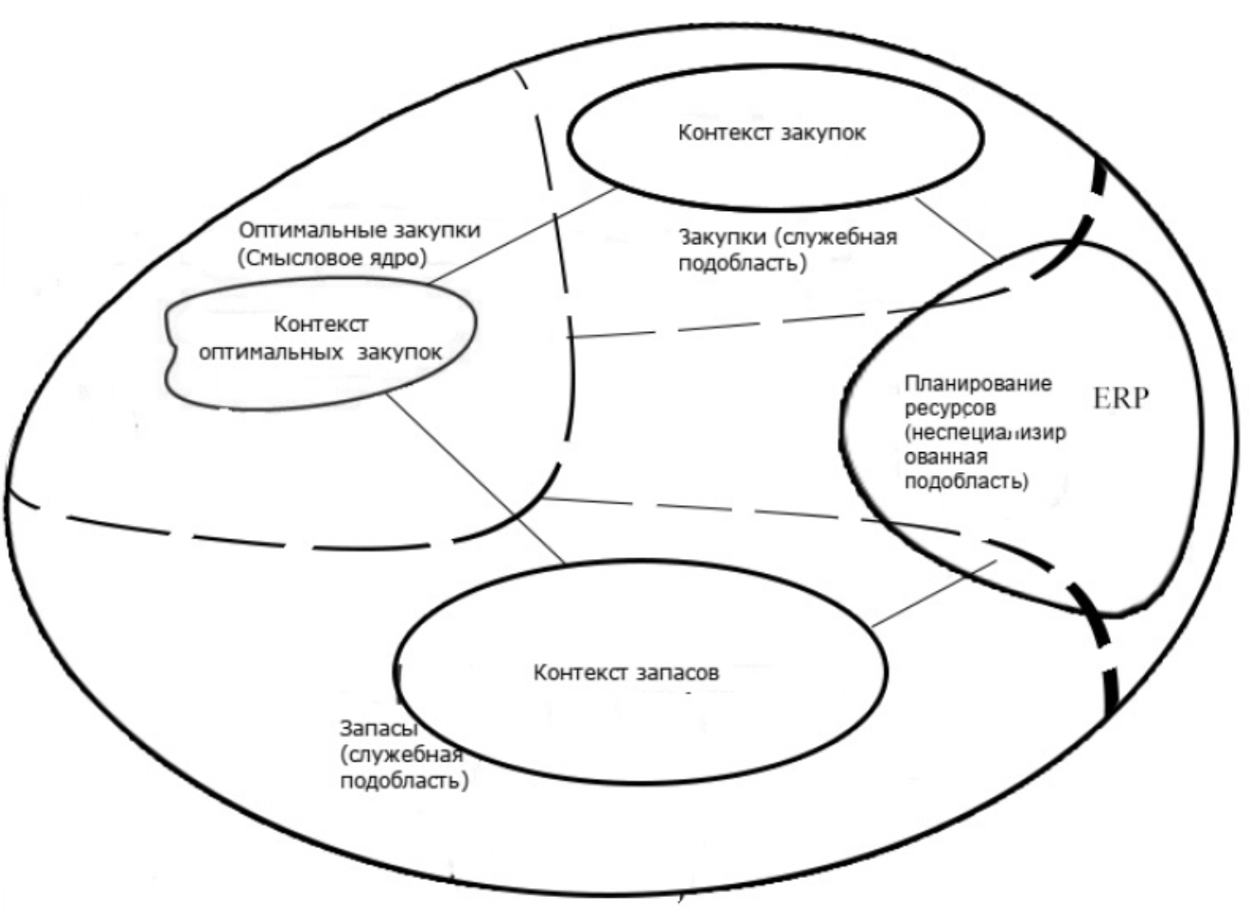
Пример выделения смыслового ядра
Пространство задач состоит
из смыслового ядра и подобластей, связанных с закупкой и запасами, отображенных на рисунке:
Теперь переходим к изучению языка BPMN, на котором будет описываться модели бизнеса.

Slide 6
Модели бизнеса в BPMN
Особенности:
Сервисно-ориентированная архитектура
Обмен сообщениями
Взаимодействие участников – абстрактный процесс, сотрудничество (collaboration)
Модель, непосредственно исполняемая машиной (BPEL, XPDL)
Участники бизнес-процесса и пул (pool)
Деятельности, выполняемые людьми
Бизнес-транзакции (длительные) и компенсации
Обработка исключений
Поток деятельностей («sequence flow») в BPMN – это не поток управления («control flow»)
Пояснения:
Сервис-ориентированная архитектура SOA (service-oriented architecture) — это модульный подход к разработке ПО, основанный на использовании сервисов – распределённых, слабо связанных (loose coupling) компонентов со стандартизированными интерфейсами взаимодействующими по стандартным протоколам.
Независимые сервисы со стандартными интерфейсами вызываются стандартным способом. Сами сервисы заранее ничего не знают о приложении, которое их вызовет, а приложение не знает, каким образом сервисы работают.
Программные комплексы с сервис-ориентированной архитектурой обычно реализуются как набор веб-служб, взаимодействующих по протоколу SOAP, CORBA, REST и др.
Интерфейсы компонентов сервис-ориентированной архитектуры как всегда инкапсулируют детали реализации (ОС, язык программирования, аппаратную платформу) от остальных компонентов, обеспечивая многократное использование компонентов независимо от используемой среды, облегчая масштабирование создаваемых информационных систем.
Главное, что отличает SOA — это использование независимых сервисов с чётко определёнными интерфейсами, которые для выполнения своих задач могут быть вызваны стандартным способом.

Slide 7
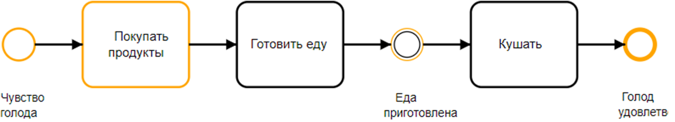
Пример бизнес-процесса в нотации BPM
Стандарт 2.0 не требует размещения на диаграмме начальных и заключительных событий, но они существенно повышают наглядность модели. Но, если имеется заключительное событие, то начальное событие обязательно. Не рекомендуется использовать более одного начального события.

Slide 8
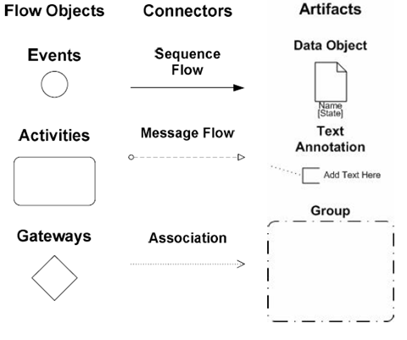
Четыре вида элементов BPM
Четыре основные категории элементов:
Элементы потока (Flow Objects);
Соединяющие элементы (Connecting Objects);
Артефакты (Artifacts);
Зоны ответственности (Swimlanes).
Элементы потока (Flow Objects) определяют ход бизнес-процесса. Делятся на:
• События (Events);
• Действия (Activities);
• Шлюзы (Gateways).
Три вида соединяющих элементов потока (Connecting Objects):
• Поток операций (Sequence Flow);
• Поток сообщений (Message Flow);
• Ассоциация (Association).
Артефакты (Artifacts) добавляют информацию о процессах. Три типовых артефакта:
• Объект данных (Data object);
• Группа (Group);

Slide 9
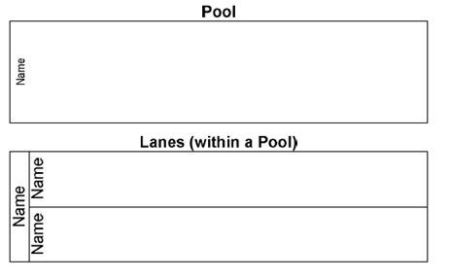
Группирование
Два способа группировки основных элементов
моделирования с помощью зон ответственности:
• Группировка с помощью пула (Pool);
• Группировка с помощью дорожки (Lane)
Пример процесса:
Использован перевод спецификации языка моделирования бизнес-процессов BPMN (Business Process Management Notation) для версии 1.1 (Object Management Group).

Slide 10



Элементы потока
Событие (Event) | Событие – то, что влияет на ход бизнес-процесса. Обычно событие имеет причину (триггер) или результат. Выделяют три типа: Стартовое событие (Start), Промежуточное событие (Intermediate) и Конечное событие (End).
Действие (Activity) | Действия бывают элементарными, или составными. Выделяют следующие виды действий: Процесс (Process), Подпроцесс (Sub-Process) и Задача (Task). Задача и Подпроцесс изображаются в виде прямоугольника с закругленными углами. Процесс либо не имеют границ, либо находятся внутри Пула.
Шлюз (Gateway) | Шлюзы контролируют расхождения и схождения потока операций, образуя ветвление или соединение маршрутов. Внутренние маркеры уточняют способ контроля развития бизнес-процесса.
Принято выделять события:
Стартовое – точка начала бизнес-процесса
Промежуточное. Происходит между стартовым и конечным событиями
Конечное
Иногда в кружок добавляют:
Знак часов – означает запуск или останов по времени
Конверт – означает начало по сообщению или сообщение
после завершения

Slide 11



Логические операторы
Логические операторы изображаются ромбами и представляют точки принятия решений в процессе. С помощью логических операторов организуется ветвление и синхронизация потоков управления в модели процесса.
Оператор исключающего ИЛИ управляемый данными
(data-based exclusive gateway) Если оператор используется для ветвления, то поток управления направляется лишь по одной исходящей ветви. Если оператор используется для синхронизации, то он ожидает завершения выполнения одной входящей ветви и активирует выходной поток.
Оператор исключающего ИЛИ управляемый событиями
(event-based exclusive gateway) направляет поток управления лишь по той исходящей ветви, на которой первой произошло событие. После оператора данного типа могут следовать только события или действия-обработчики сообщений.
Оператор И (parallel gateway), использующийся для ветвления, разделяет один поток управления на несколько параллельных. При этом все исходящие ветви активируются одновременно. Если оператор используется для синхронизации, то он ожидает завершения выполнения всех входящих ветвей и лишь затем активирует выходной поток.

Slide 12



Логические операторы
Оператор включающего ИЛИ (inclusive gateway) активирует одну или более исходящих ветвей, в случае, когда осуществляется ветвление. Если оператор используется для синхронизации, то он ожидает завершения выполнения одной входящей ветви и активирует выходной поток.
Сложный оператор (complex gateway) имеет несколько условий, в зависимости от выполнения которых активируются исходящие ветви. Оператор затрудняет понимание диаграммы, так как условия, определяющие семантику оператора, графически не выражены на диаграмме. Вследствие этого использование оператора нежелательно.
Оператор И событийный. Наступление всех последующих событий создаёт экземпляр процесса.

Slide 13
Пример

Slide 14
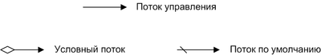
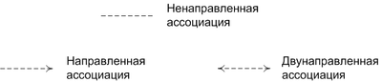
Соединяющие объекты
Существует три вида соединяющих объектов: потоки управления, потоки сообщений и ассоциации.
Поток управления задаёт порядок выполнения действий. Если линия потока управления перечеркнута диагональной чертой со стороны узла из которого она исходит, то она обозначает поток, выполняемый по умолчанию.
Поток сообщений изображается штриховой линией, оканчивающейся открытой стрелкой.
Ассоциации изображаются пунктирной линией, заканчивающейся стрелкой. Они соединяют артефакты, данные или аннотации с объектами потока управления.

Slide 15
Четыре типа диаграмм BPMN
Существует четыре типа диаграмм BPMN:
Процесс (Process Diagramm)
Взаимодействие (Collaboration Diagramm)
Хореография (Choreography Diagramm)
Диалог (Conversation Diagramm)
Первые три типа основные, а четвертый вид – «Диалог» появился в BPMN 2.0. Чаще всего используют диаграммы «Процесс» и «Взаимодействие». Назначение всех видов диаграмм:
Диаграммы типа “Процесс” рассмотрены нами ранее. Они описывают бизнес-процесс в виде потока задач, условий и событий.
Диаграммы типа “Взаимодействие” моделируют взаимодействие между двумя или более бизнес-процессами. Графически взаимодействия процессов используют потоки сообщений (message flow). Пример такой диаграммы на следующем слайде.
Диаграммы “хореографии” описывают поток взаимодействий участников при выполнении бизнес-процессов.
Диаграмма “Диалог” еще один вариант диаграммы для визуализации взаимодействий бизнес-процессов BPMN и их участников. Диаграмма "Диалог" описывает процессный ландшафт и взаимодействия верхнего уровня между вовлеченными сторонами.

Slide 16
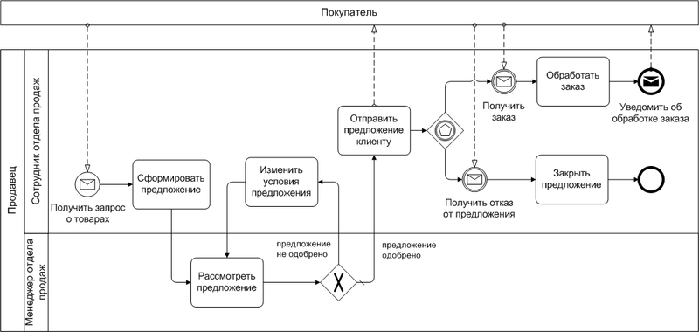
Взаимодействие бизнес-процессов в нотации BPMN 1.1: Обработка запроса о товарах

Slide 17
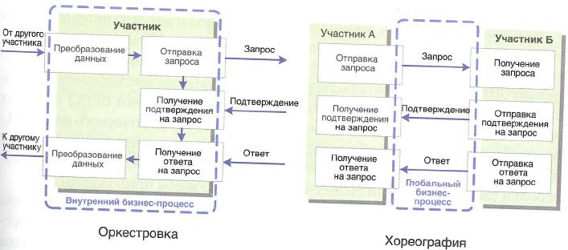
Оркестровка и хореография
Оркестровка - это описание внутреннего бизнес-процесса в виде потока взаимодействия между внутренними и внешними для организации веб-сервисами. Точка зрения на этот процесс – чисто внутренняя, например, со стороны руководства, то есть владельца бизнес-процесса.
Исполнение оркестровки предполагает наличие центрального координатора, который вызывает веб-сервисы. Веб-сервисы в этом случае "не знают", что они участвуют в более глобальном бизнес-процессе. Аналог – оркестр, управляемый дирижёром.
Хореография - это определение последовательности условий, при соблюдении которых несколько независимых участников обмениваются сообщениями с целью выполнения некоторой общей задачи. При использовании хореографии бизнес-процессов не нужен центральный координатор, поскольку каждый веб-сервис "знает", когда выполнять свои операции и с каким другим веб-сервисом он взаимодействует...

Slide 18
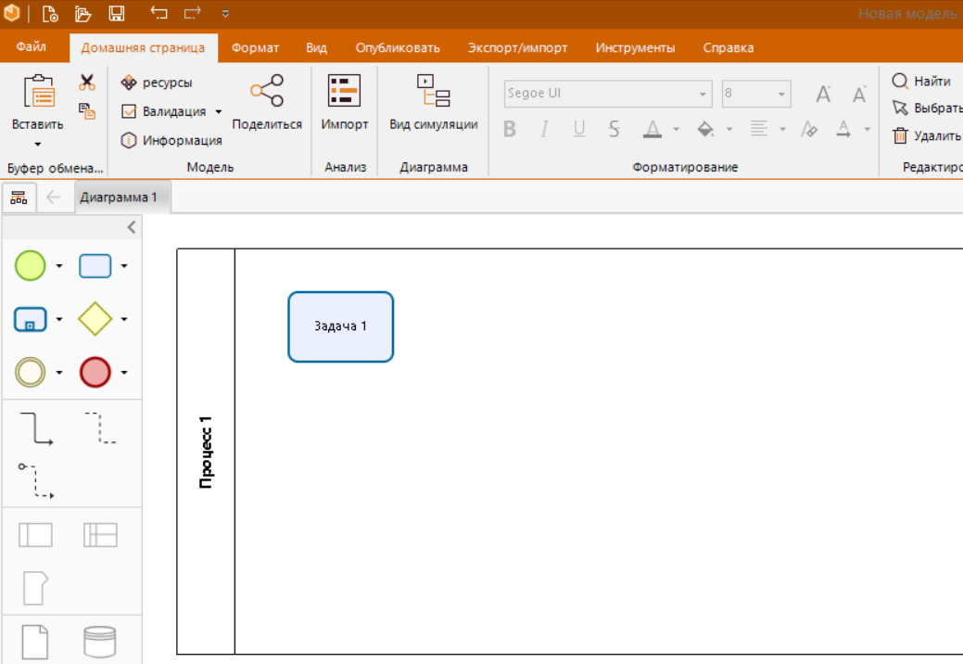
Загружаем и запускаем Bizagi

Slide 19
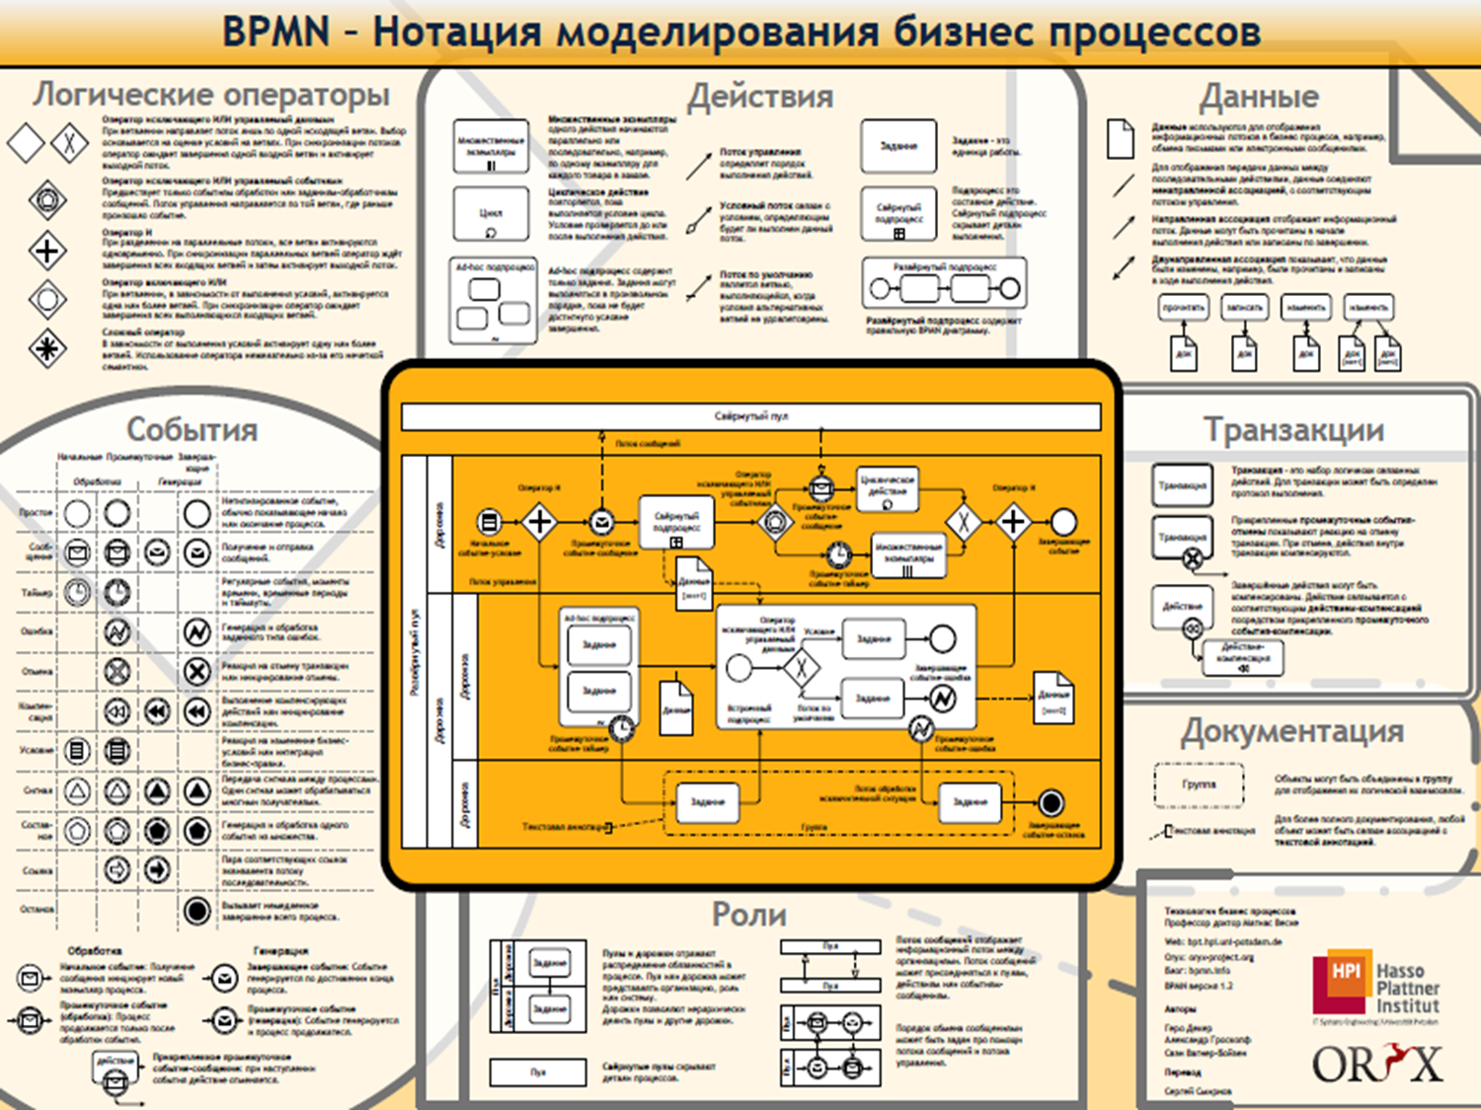
Шпаргалка

Slide 20
Спасибо за внимание

